Slide 1
תחבורה מסילתית
רכבות

Slide 2
תוכן עניינים
יתרונות עמוד 7
חסרונות עמוד
רכבת חשמלית קלה בירושלים עמוד
בונים רכבת פרברים בגוש-דן עמוד
האם עדיף רכבת קלה או רכבת תחתית עמוד
סיכום עמוד

Slide 3
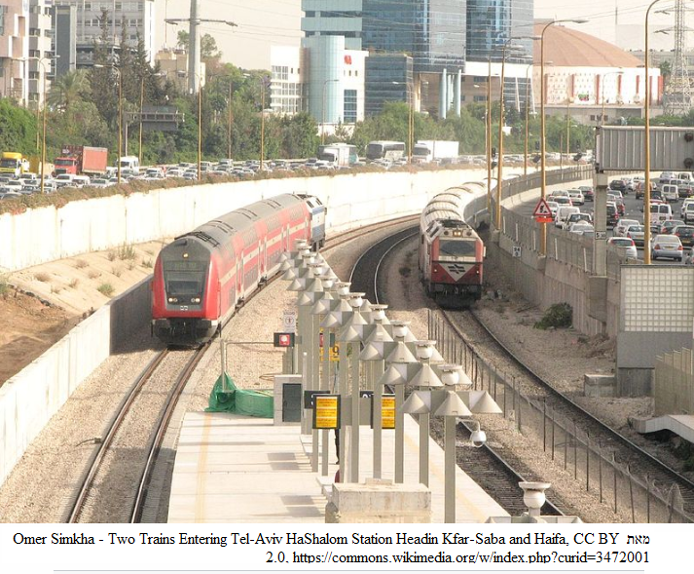
רכבת שנוסעת במקביל לכביש איילון הפקוק בת"א

Slide 5
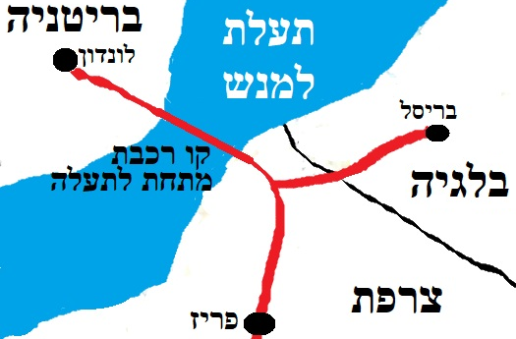
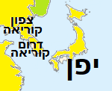
יש רכבות שנוסעת במנהרה שנחפרה מתחת לים כמו מבריטניה לצרפת או מדרום-קוריאה ליפן

Slide 6
רכבת שנוסעת במנהרה מתחת להרי האלפים

Slide 7
יתרונות
רכבת – לנוסעים ומטענים
לא מרעישה
לא מזהמת (יחסית למכוניות) כי יש לה קיבולת נוסעים גבוהה
אין פקקים וכמעט אין תאונות
כביש הוא הבעיה. הרכבת היא הפתרון. בתנאי שהרכבת תיסע בשבת ו-24 שעות ביממה ושתסובסד ע"י הממשלה ושתגיע כמעט לכל מקום ותיסע בתדירות גבוהה
רכבת יכולה להיות כלי שמעודד פיזור אוכלוסייה מהמרכז לפריפריה

Slide 8
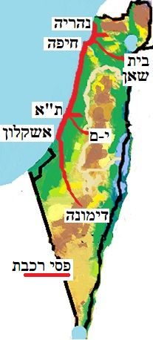
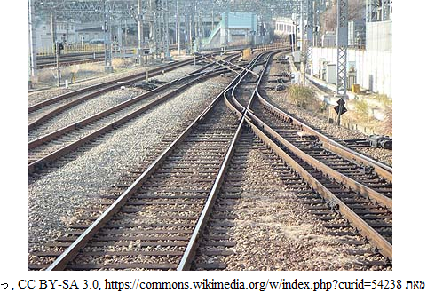
חסרונות
חסרונות רכבת
יקר להניח מסילות
קשה לרכבת לעלות בהר. לכן עדיף לסלול פסי רכבת במישור. למשל, בישראל כל הרכבות במישור למעט רכבת לכרמיאל ולירושלים. אפשר לבנות מנהרות בהר אך זה יקר
דרושה תחבורה משלימה
בישראל: הרכבת לא פועלת בשבת

Slide 9
כיצד ניתן להסביר את תפרוסת הרכבות שבאוסטרליה ?

Slide 10
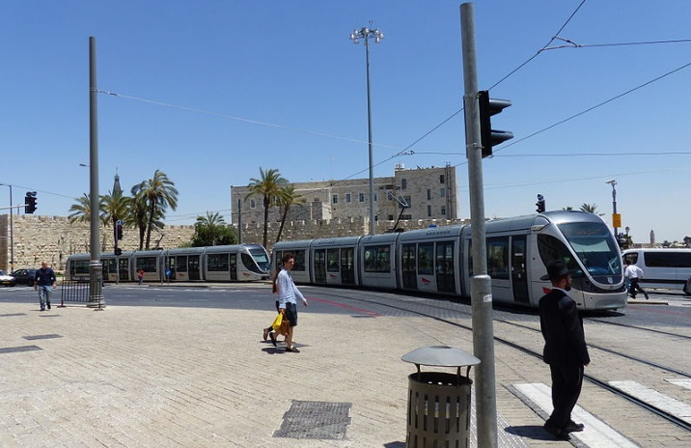
רכבת חשמלית קלה בירושלים
קמה ומנוהלת ע"י חברה פרטית בשיטת זיכיון (הפרטה).
יתרון רכבת חשמלית: שקטה ולא מזהמת אוויר בעיר.
נגד הפרויקט:
יקר. עדיף להשקיע כסף באוטובוסים שהם ניידים ( הם לא צמודים לפס רכבת)
עיכוב בבנייה פגעו בעסקים ובתושבי האזור
מאת Claude villetaneuse - נוצר על ידי מעלה היצירה, CC BY-SA 3.0, https://commons.wikimedia.org/w/index.php?curid=33057334

Slide 11
ויכוח על הפרטה
בעד הפרטה | נגד הפרטה בתחבורה
ההפרטה יוצרת התייעלות מקטינה הוצאות לממשל ונותנת הכנסה לממשל (כי היזם ישלם מס למדינה). | היזם יעדיף לצמצם את השירות כדי להקטין הוצאות הפרטה פוגעת בעניים ומרחיבה אי-שיוויון

Slide 12
בניית רכבת קלה בגוש-דן
כיום בונים רכבת קלה בגוש-דן.
התוכנית היא שתהיה רכבת קלה שתחבר את כל המטרופולין של ת"א: ת"א, ר"ג, רחובות, נתניה, פ"ת וכו'
הבניה תמשך שנים ותעלה עשרות מיליארדי ש"ח.
רוב הרכבת תיסע על פני האדמה ובחלק קטן הרכבת תהפוך לרכבת תחתית

Slide 13
מה עדיף ? רכבת קלה או רכבת תחתית ?

Slide 14
סיכום:
רכבת הן כלי שמאפשר להעביר כמות אדירה של נוסעים ומטענים במהירות, ללא פקקים, ללא תאונות דרכים תוך מינימום של זיהום.
בישראל יש הרחבה של פסי הרכבת לפריפריה אבל יש אזורים שעדיין מנותקים כמו הנגב הדרומי ורוב הגליל.
רכבת קלה בי-ם בשיטת הפרטה
כעת בונים רכבת קלה בגוש-דן
האם כדאי להשקיע ברכבת רגילה ("קלה" או "פרברים" או "חשמלית") או ברכבת תחתית שהיא יותר יקרה ולוקח יותר זמן לבנות אותה אבל היא יותר יעילה בשל היותה מתחת לאדמה
רכבות ישראל לא נוסעות בשבת בגלל התנגדות המפלגות החרדיות.
רכבות ישראל לא מחוברות לפסי הרכבת של המדינות השכנות שלנו

